Slide 1
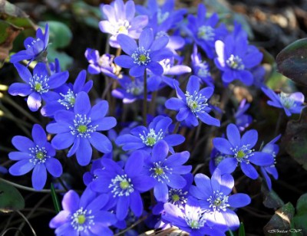

Slide 2
Caurviju prasme - jaunrade un radošums.
Sandra Mozule
Balvu Valsts ģimnāzija

Slide 3
Sasniedzamais rezultāts:attīstīt spēju izrādīt iniciatīvu,izdomāt vairākas risinājuma iespējas, apzināties sevi kā radošu personību,apgūt un izmantot jaunas prasmes.

Slide 4
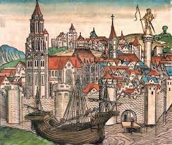
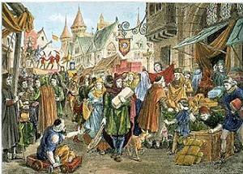

Slide 5
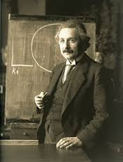
Krīzes brīžos svarīgāka par zināšanām ir tikai iztēle un radošums.. /Alberts Einšteins/

Slide 6
Radošums ir spēja atrast jaunus,radošus risinājumus. Tā ir viena no svarīgākajām kompetencēm, kam jāpiemīt 21. gadsimta cilvēkam.

Slide 7
Uzdevums. Sasniedzamais rezultāts:izdomāt vairākas risinājuma iespējas, attīstīt radošumu,kritisko domāšanu. Nepieciešamie materiāli:baltas lapas, līmlapiņas, krāsainie zīmuļi,flomasteri. Darba gaita:*Skolēni uz lapiņām uzzīme kādu priekšmetu. *Skolēni tiek sadalīti grupās. Grupas uzdevums ir : 1.No uzzīmētajiem priekšmetiem vai to detaļām,radīt jaunu priekšmetu. 2.Jaunradītais priekšmets ir jāuzzīmē. 3.Jāizdomā latvisks nosaukums. 4.Jāapraksta, kādas funkcijas pildīs jaunizveidotais objekts. 5.Internetā jāmeklē informācija, vai ir jau līdzīgi analogi. 6.Jāsacer dzejolis četrrinde kā reklāma. 7.Darba prezentēšana. Skolēni darbojoties grupās sadala pienākumus, ko kurš darīs. Uzdevums veicina sadarbību, prasmi ieklausīties cita cilvēka viedoklī, radošumu, prezentēšanas prasmes.

Slide 8
Diskusija.Kādās profesijās ir nepieciešams radošums? Kādās jomās ir nepieciešams radošums?

Slide 9
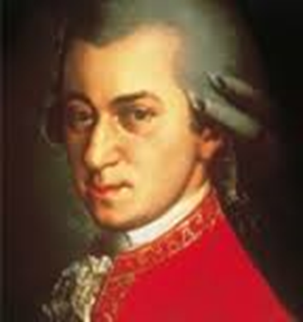
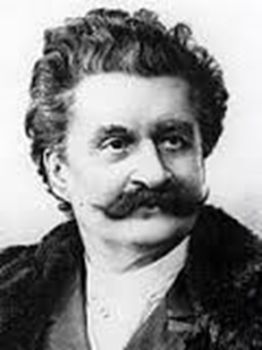
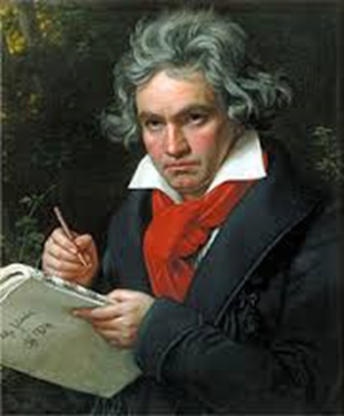
Volfgangs Amadejs Mocarts
Johans Štrauss
Ludvigs van Bēthovens

Slide 10
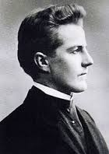
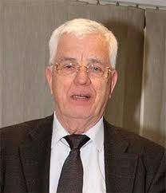
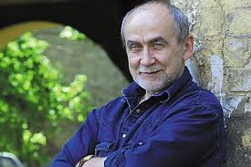

Slide 11
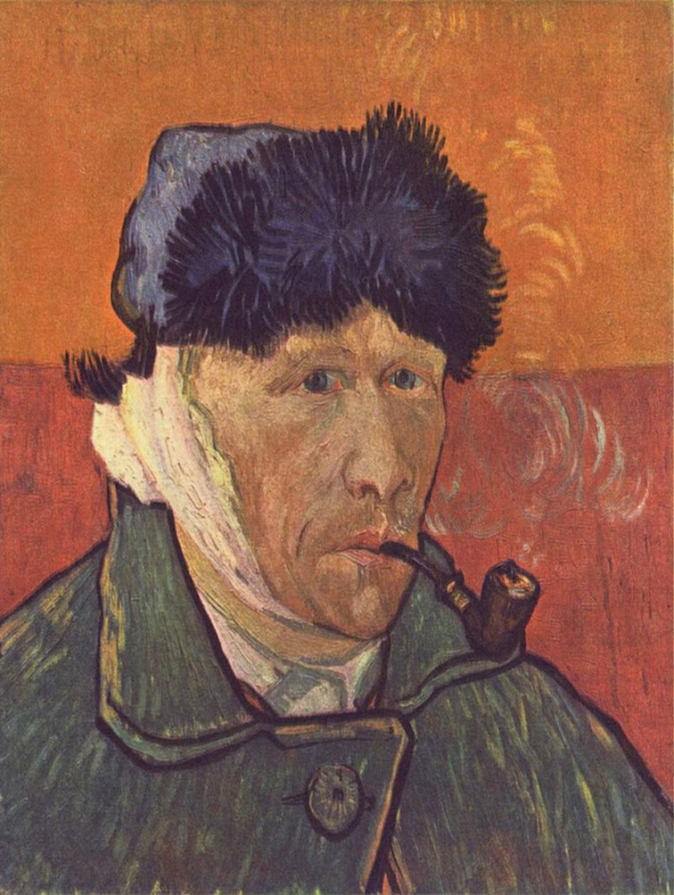
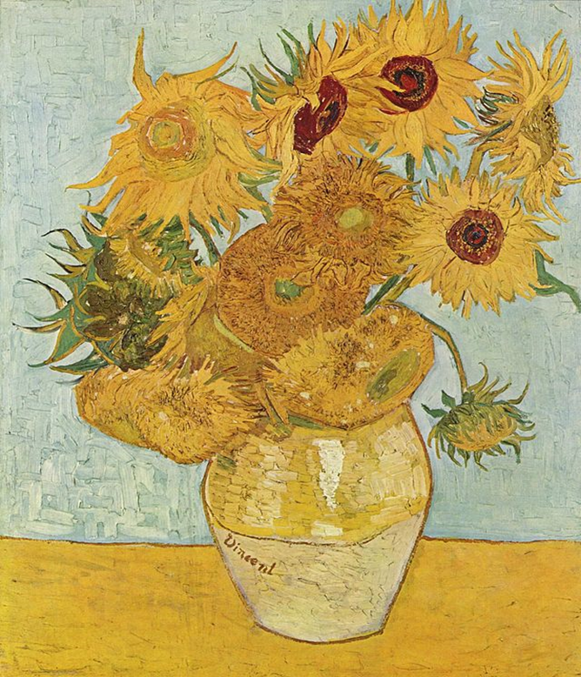
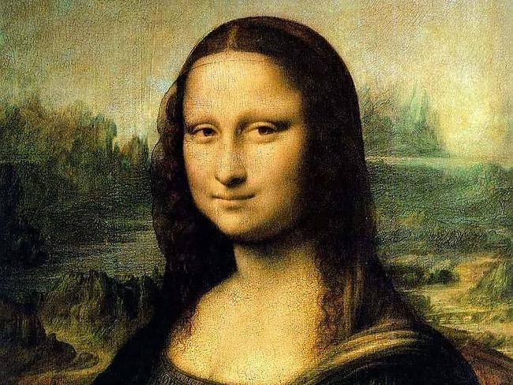
*Da Vinči pagāja gandrīz četri gadi, lai gleznotu šo portretu.
*Interesants fakts, ka Mona Liza dzīvo savā istabā Parīzē Luvrā un ir aizsargāta ar ložu necaurlaidīgu stiklu un īpašu mikroklimatu, kas pasargā viņu no ārējās vides kaitīgās ietekmes. Šī istaba tika uzcelta tieši gleznai un muzejam izmaksāja vairāk nekā 7 miljonus ASV dolāru.

Slide 12
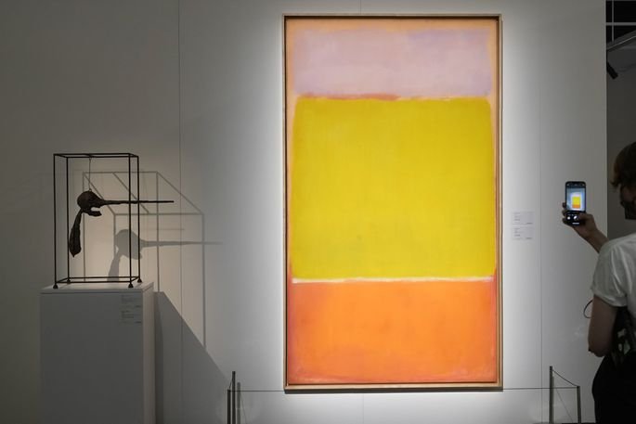
*Marks Rotko bija viens no 20. gadsimta nozīmīgākajiem, pasaules slavu ieguvušiem māksliniekiem.Dzimis Daugavpilī.
*Amerikāņu gleznotāja Marka Rotko darbs "No.7" ("Nr.7") izsolē pārdots par 82,5 miljoniem ASV dolāru (73 miljoni eiro)

Slide 13
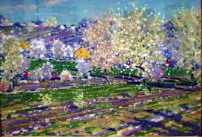
Vilhelms Purvītis

Slide 15
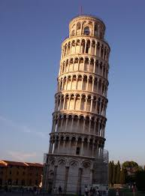
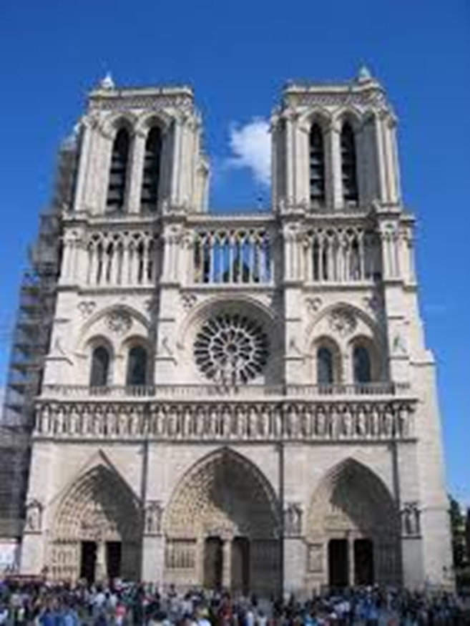

Slide 16
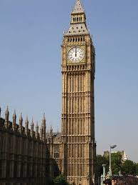
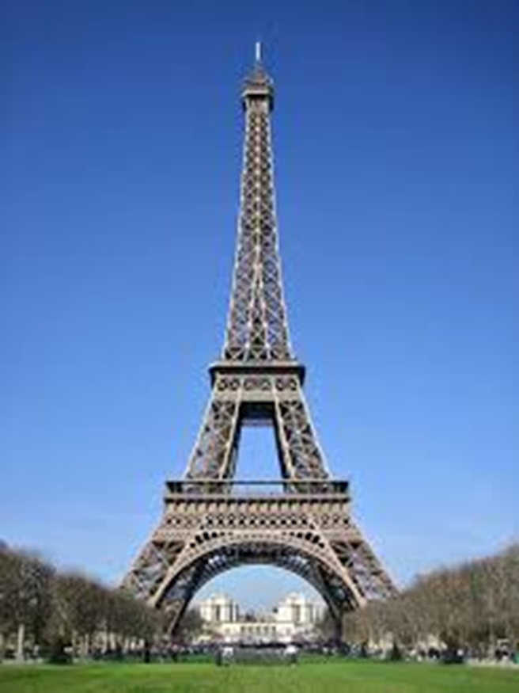
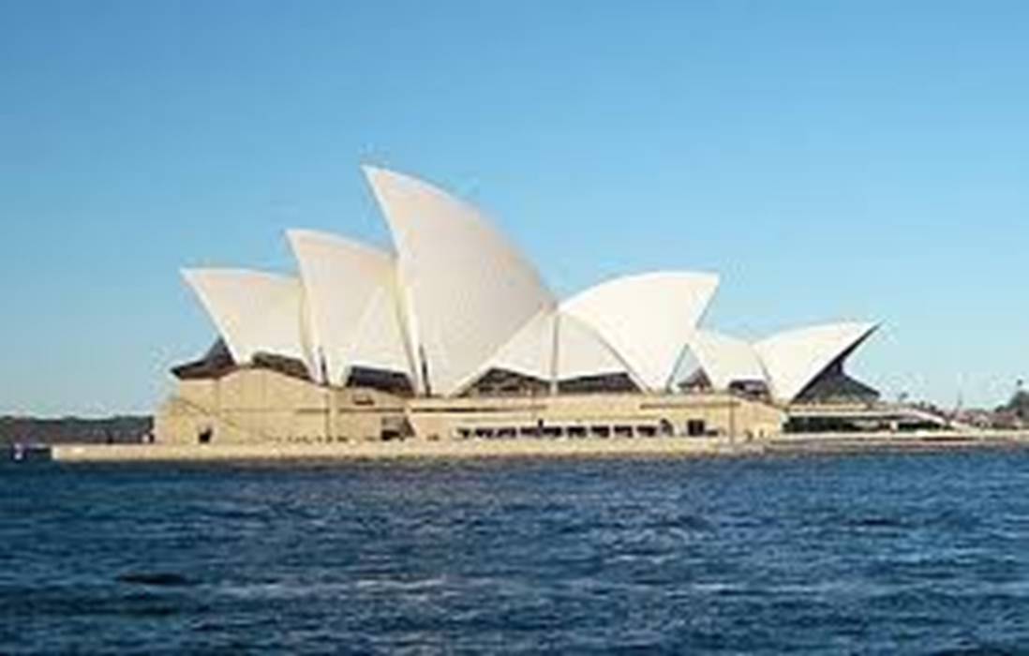

Slide 17
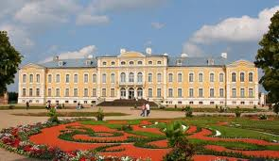
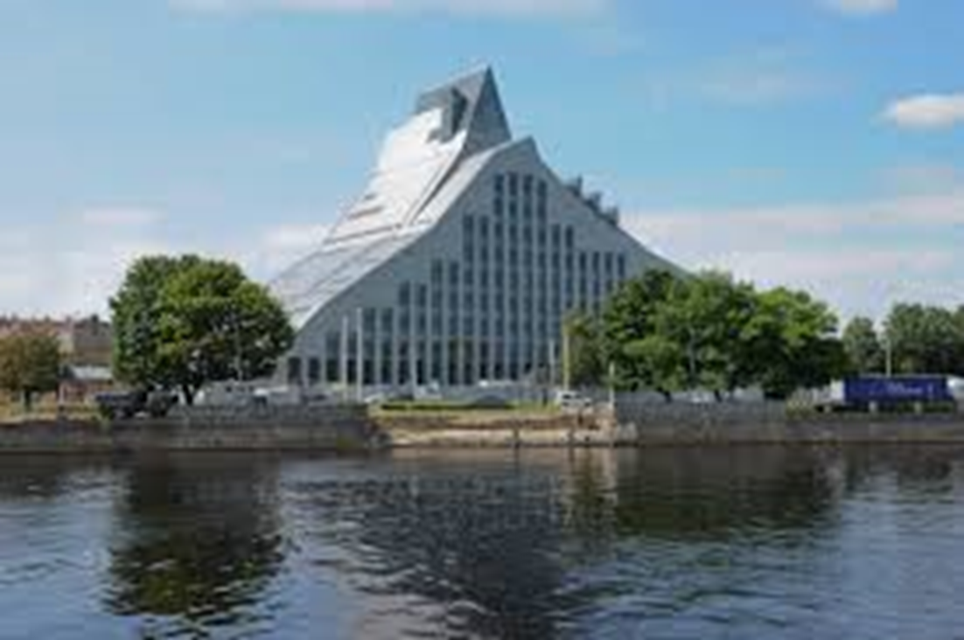

Slide 18
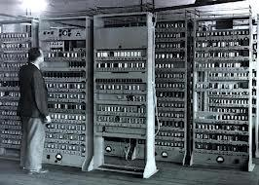
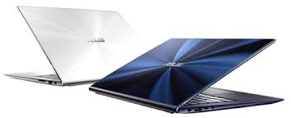
Šo datoru izgudroja Anglijā un šis bija pirmais dators ar kuru 1949. gada 6. maijā tika veikta pirmā matemātiskā darbīja, un arī palaista pirmā video spēle.

Slide 19
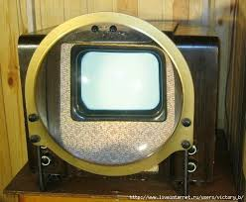
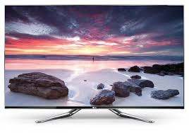
Latvijā pirmie televizori parādījās 20. gadsimta 50. gadu vidū.

Slide 20
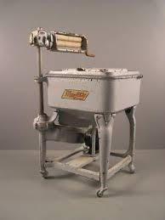
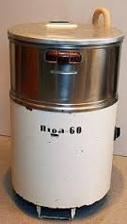
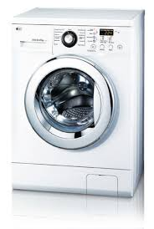
1824.gadā tika patentēta veļas mazgājamā mašīnu.

Slide 21
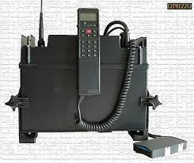
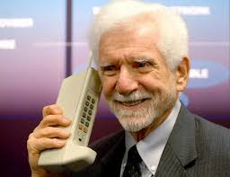
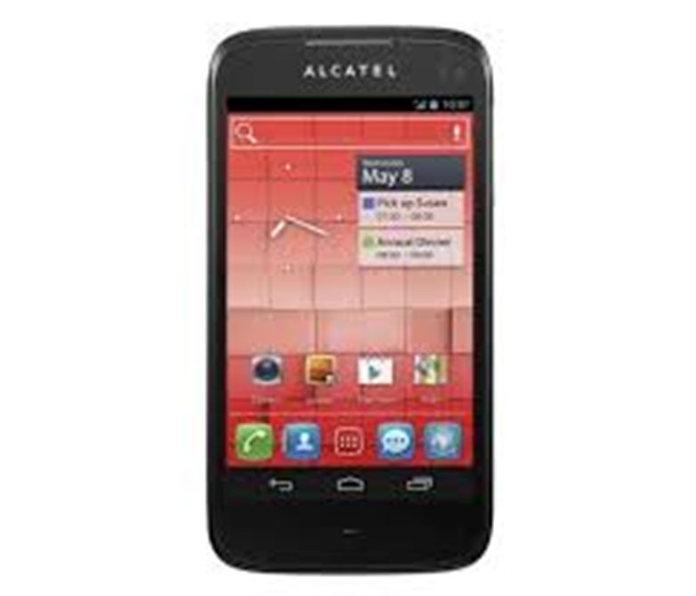
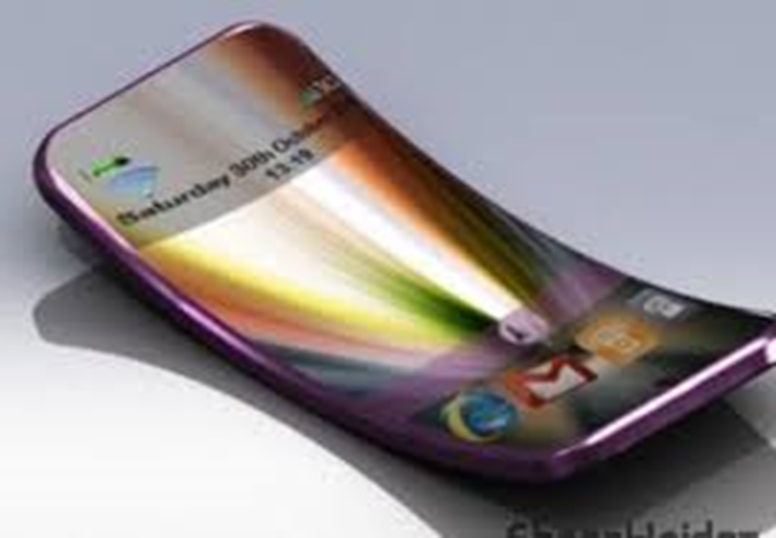
Pirmais mobilais telefons tika radīts 1973.gadā, šo telefonu radīja uzņēmums Motorola.

Slide 22
7.klase tēma ,,Aušana.’’

Slide 23
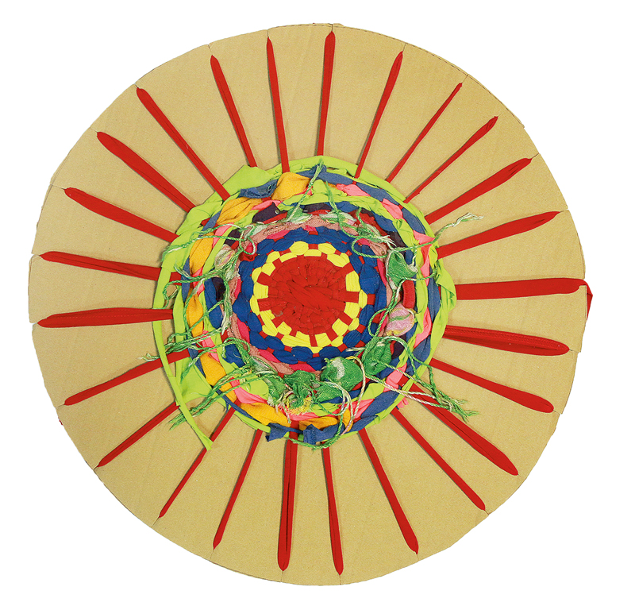
Jaunrade tēmā ,,Aušana.,, 1.Noskatās video https://www.youtube.com/watch?v=2TwRTeL8XyY Daļēji pašvadīts mācību process.Izplāno nepieciešamos darba materiālus, darba gaitu.

Slide 24
Uzdevums saistībā ar bioloģiju. Sasniedzamais rezultāts:zina auga audu veidus, izprot procesus, kas notiek auga orgānos, izmantojot informāciju prot noteikt ziedkopu veidus. 1.Internetā ir jāatrod zieda attēls, no kura iedvesmosies veidojot darbu dizainā un tehnoloģijās. 2.Izmantojot informāciju mācību grāmatā un soma.lv. Uzraksti: 1. Kādi audi veido auga stumbru,lapas (6p) 2. Kādas ir šūnu īpatnības (3p) 3. Kādi procesi notiek auga lapās, ko nodrošina stumbrs (4p) 4. Pēc pievienotās informācijas nosaki ziedkopas veidu.(1p) Darbs dizainā un tehnoloģija. Uzzīmēt stilizētu ziedu, kādu varētu izveidot, izmantojot savas prasmes.

Slide 25
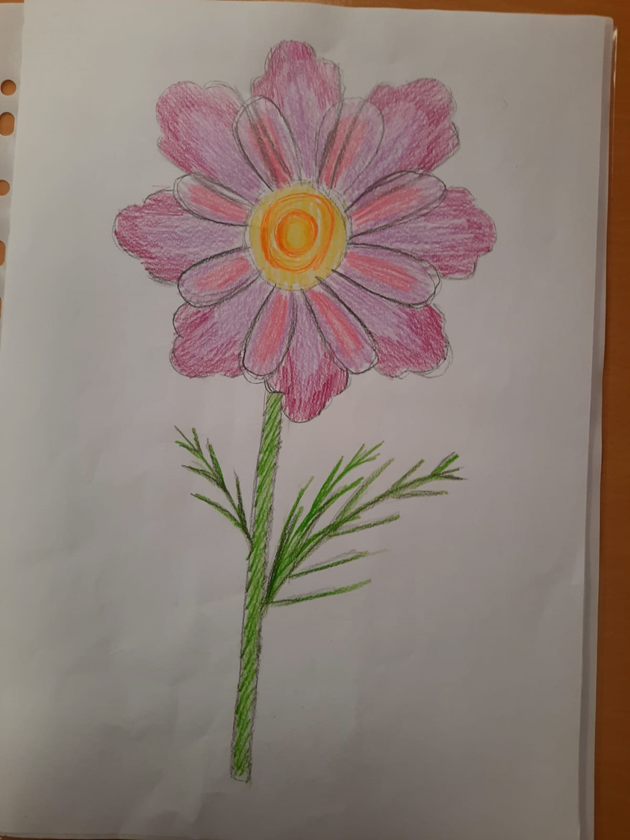
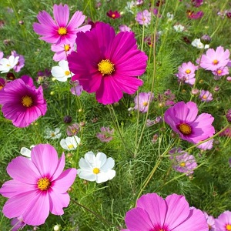

Slide 26
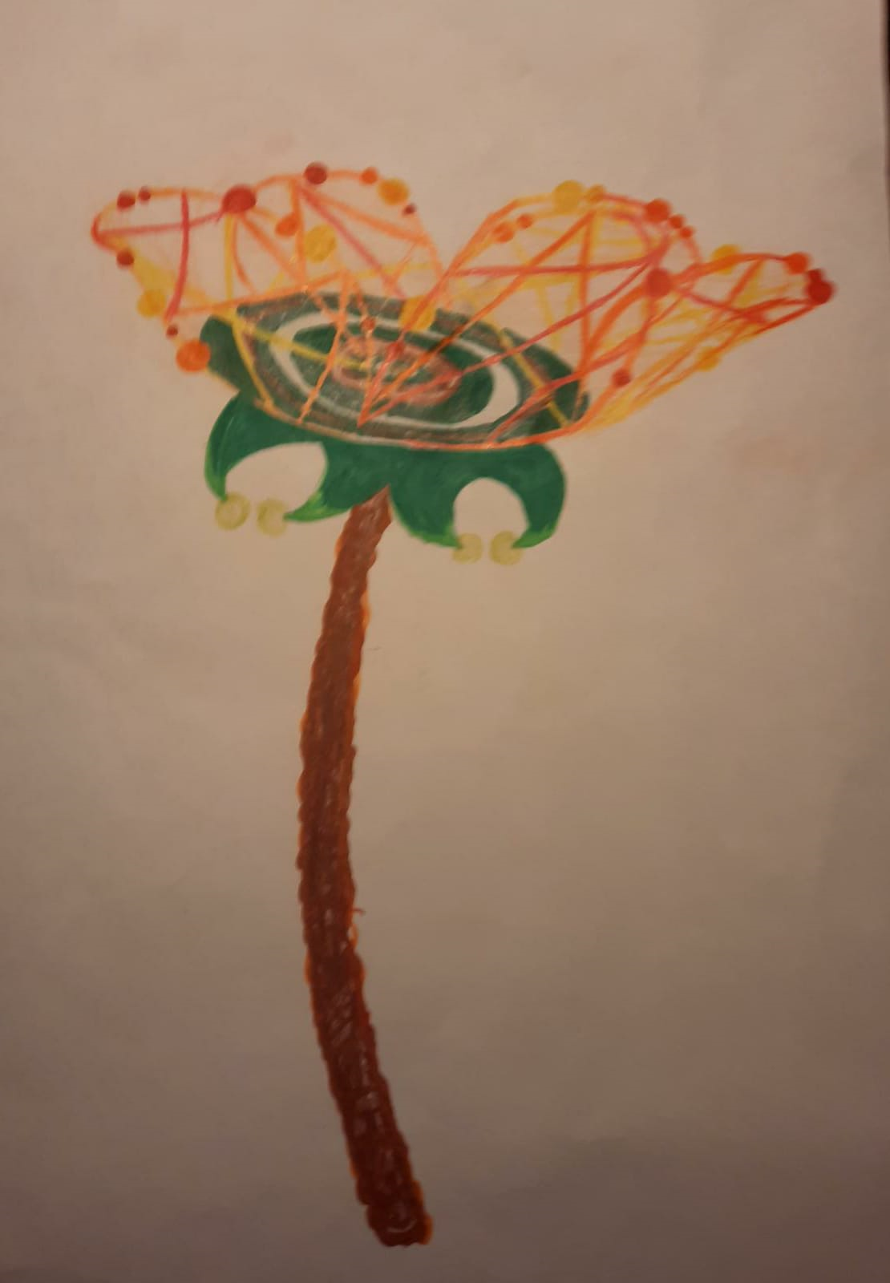
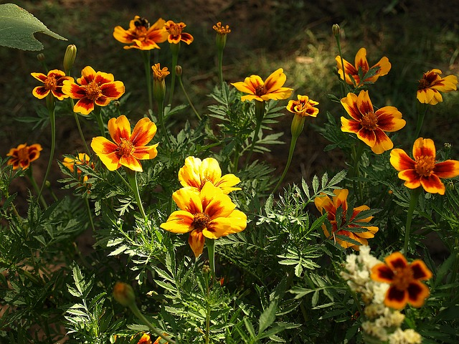

Slide 27
Uzdevums saistībā ar latviešu valodu un literatūru. 1.Atrod dzejas rindas vai prozu par tematu ,,Ziedi.,Latviešu valodas skolotāja pievieno uzdevumus pamatojoties uz tematu kādu tai brīdī skolēni apgūst. 2.Jaunrades process - pašsacerēts dzejolis par ziediem.

Slide 28
Mēs esam, kā ziedi, Kas plaukst un vīst. Mēs esam, kā ziedi - Plaukstoši, kad laimes lutināti. Mēs esam, kā ziedi - Vīstoši, kad skumju pārņemti Mēs esam, kā ziedi Tik daudz un dažādi - Kas ērkšķos tīti, Kas maigās lapās vīti. Mēs esam tik dažādi, Bet tomēr tik līdzīgi Mēs visi reiz plaukstam Mēs visi reiz vīstam! /dzejoļa autors Santa Sirmā/

Slide 29
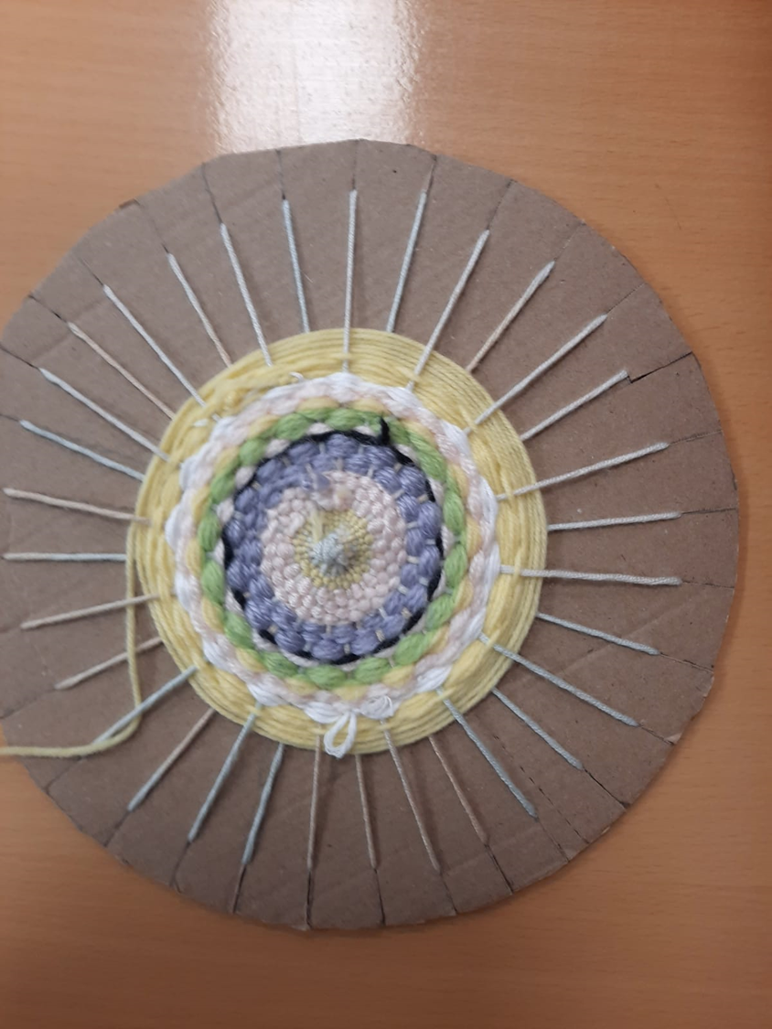

Slide 30
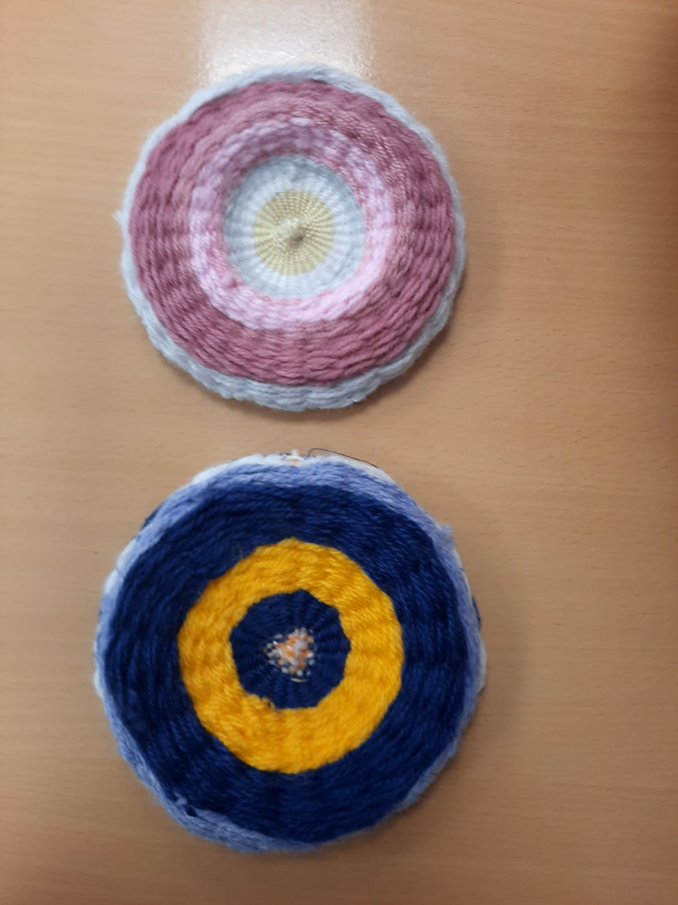

Slide 31
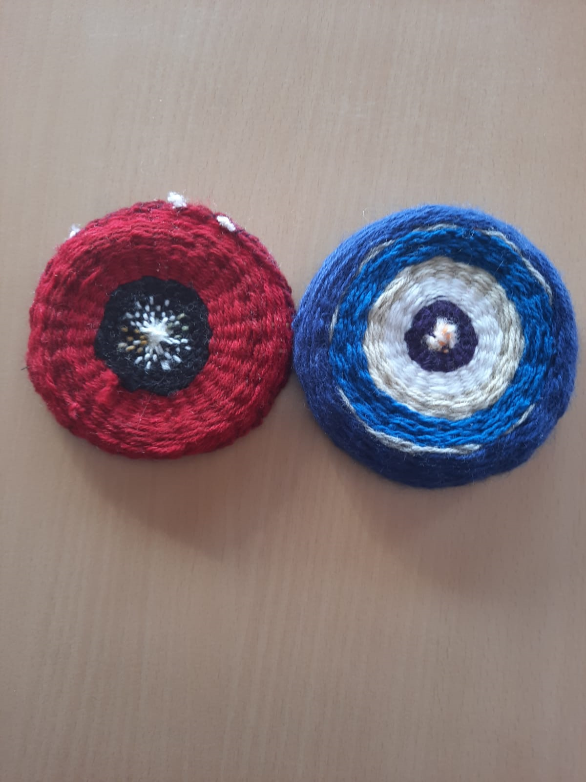
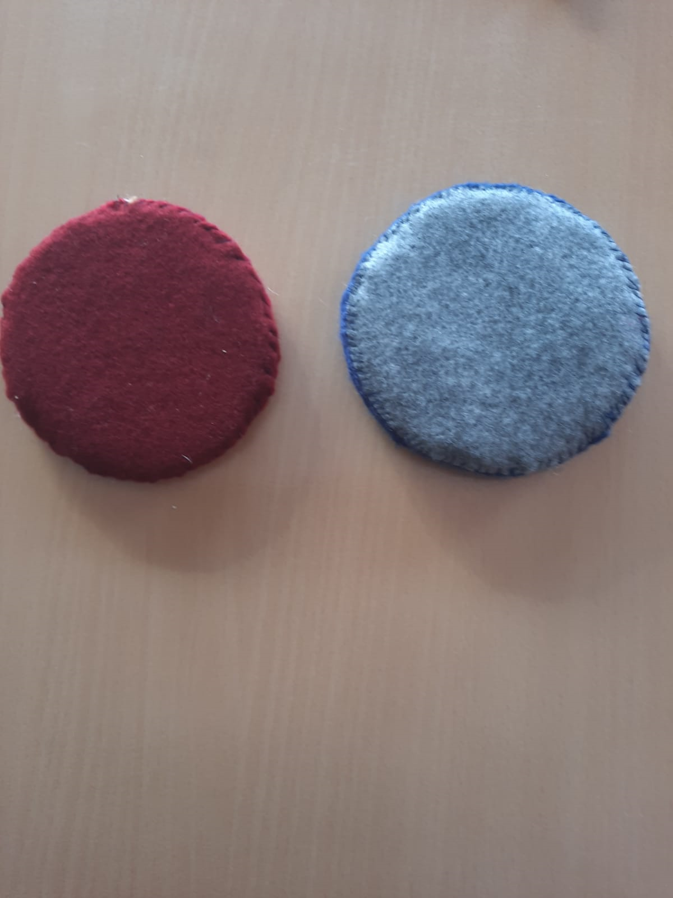

Slide 32
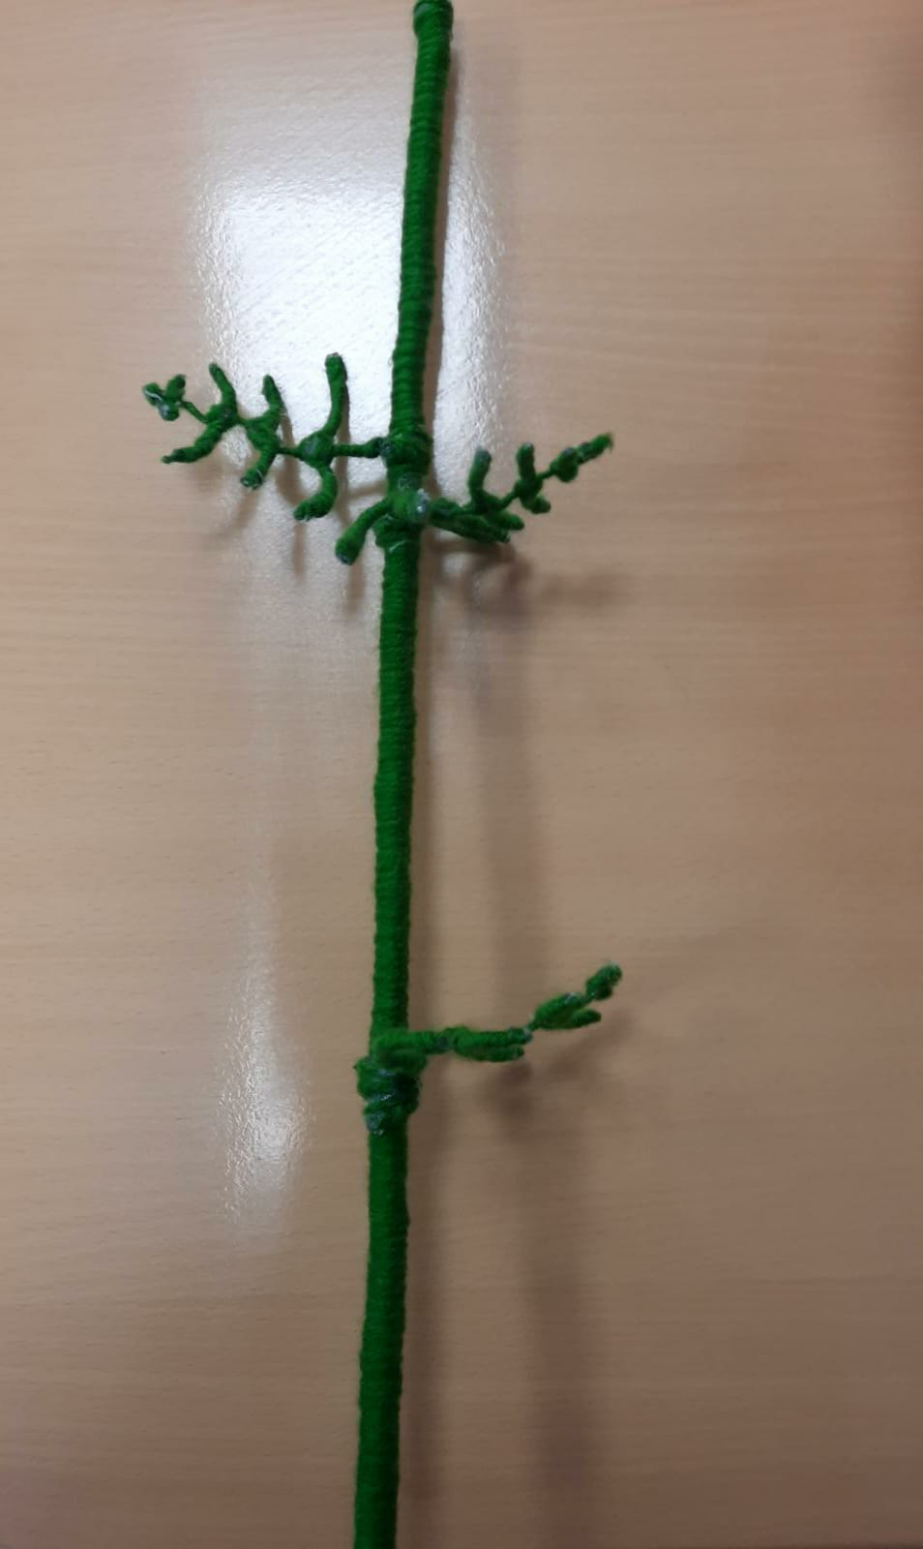

Slide 33
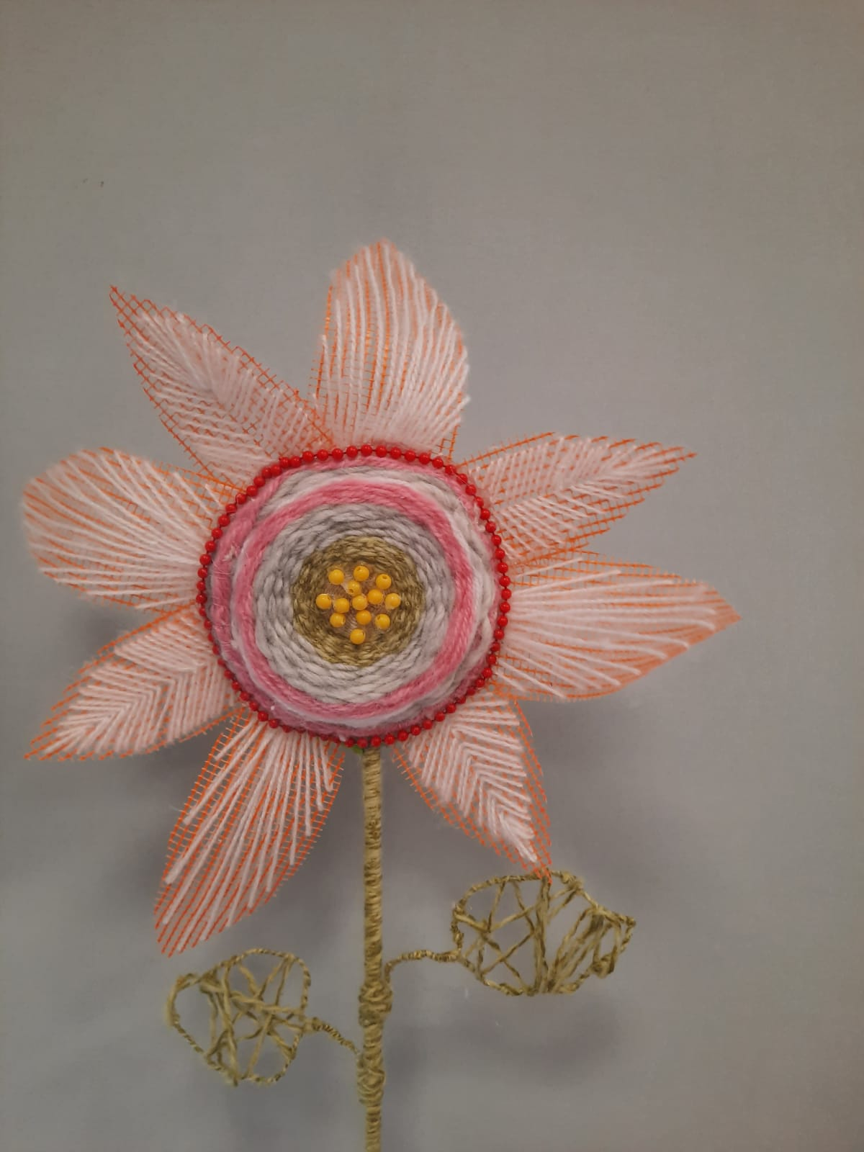

Slide 34
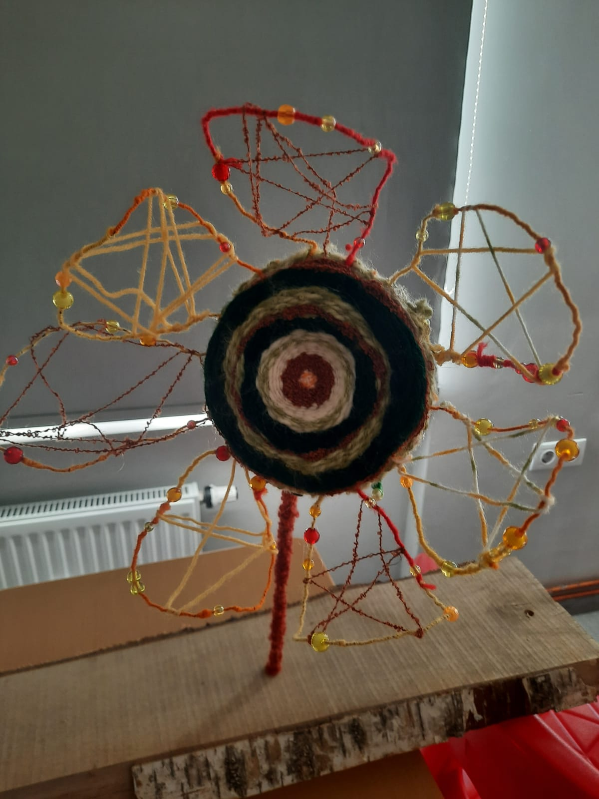
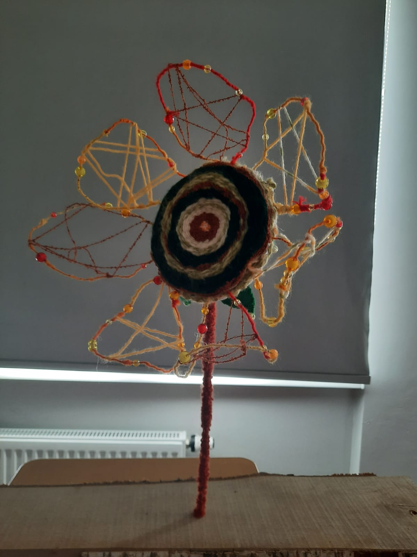

Slide 35
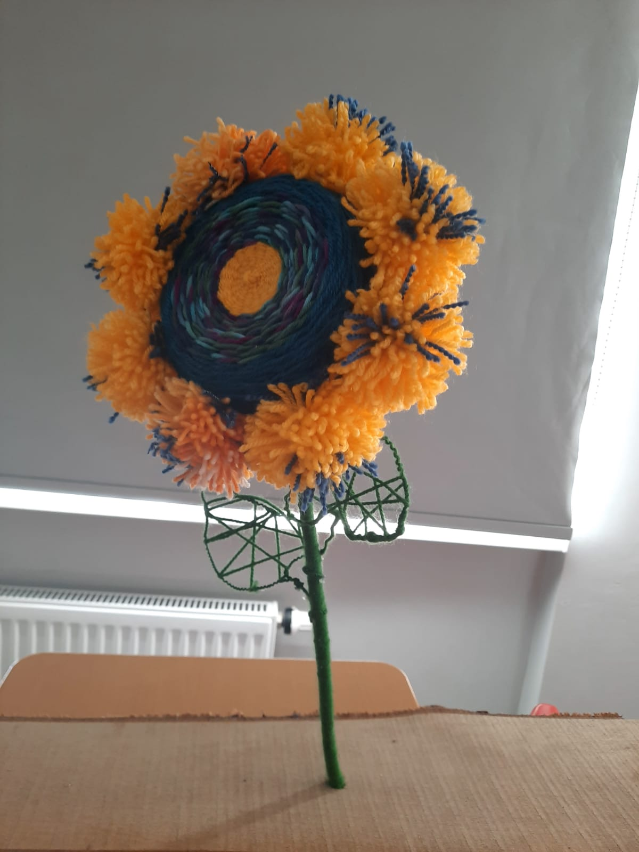
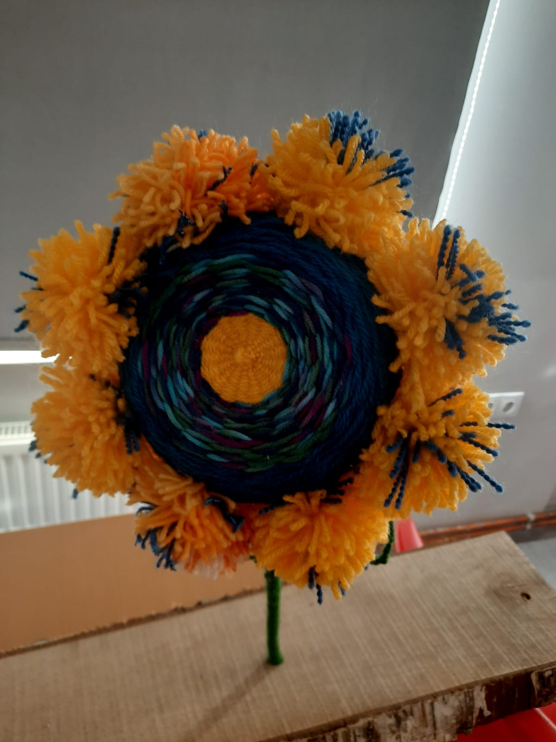

Slide 36
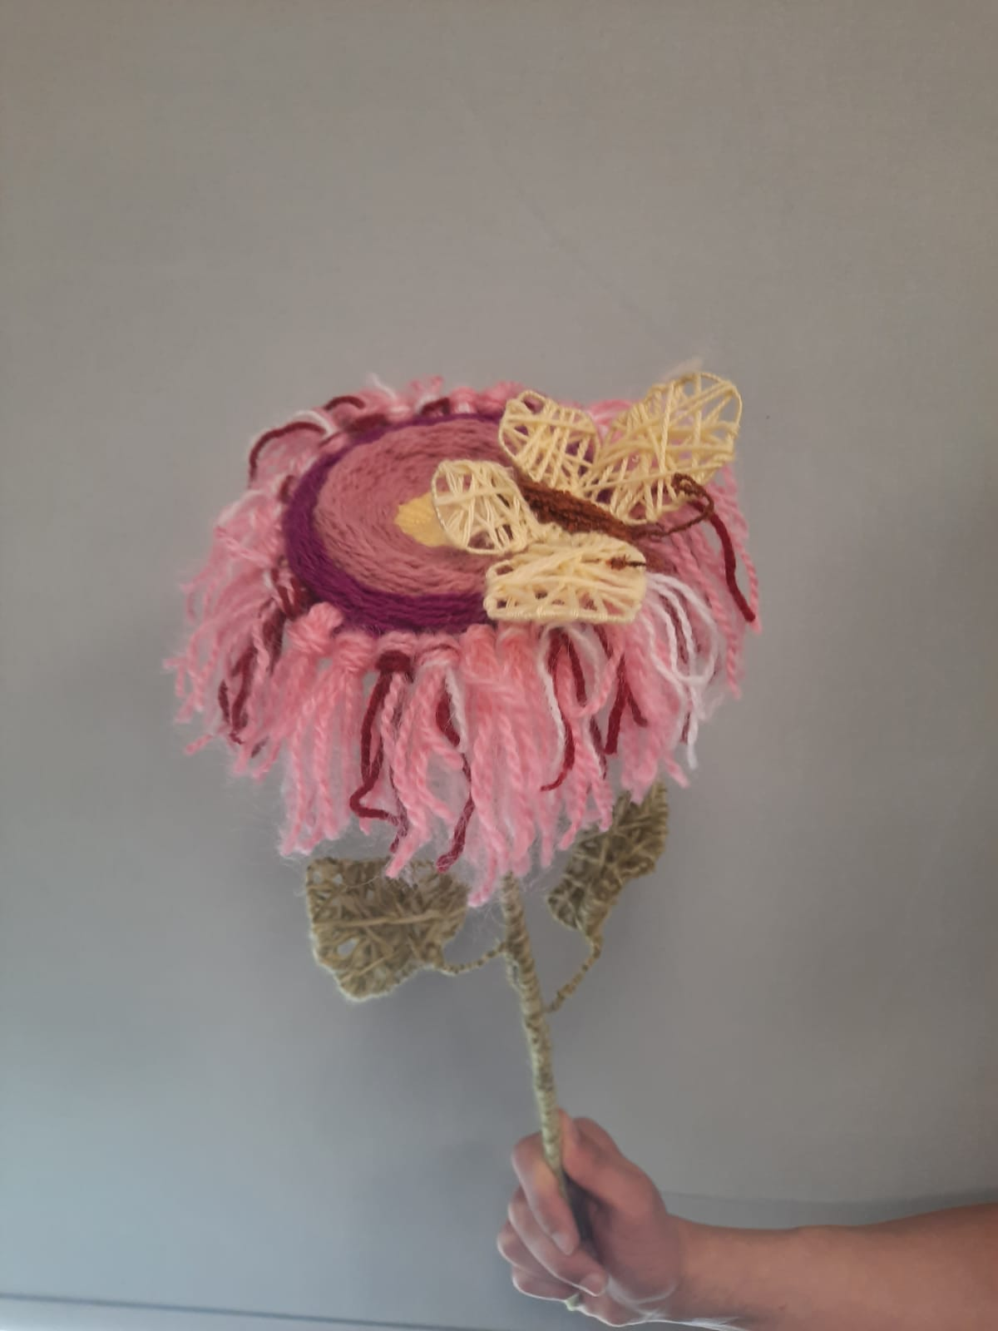

Slide 37
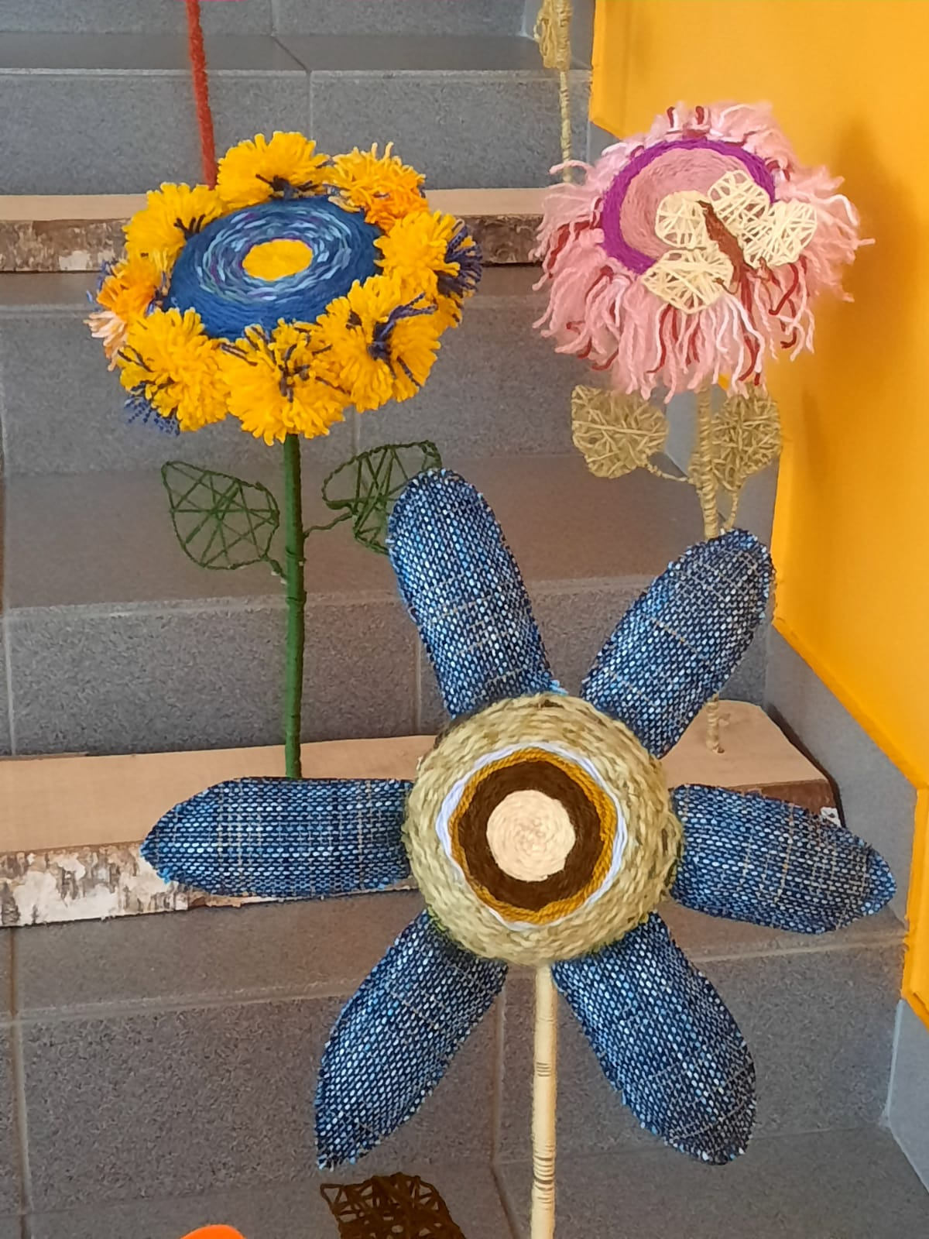

Slide 40
Pašvērtējums. 1.Kādas jaunas prasmes apguvi? 2. Kas izdevās un kas sagādāja grūtības darba procesā? 3.Kā vērtē savu darbu?(atbildi pamato) 4. Kurš no skolēnu darbiem tev patīk, pamato,kāpēc?

Slide 42
Paldies par uzmanību!

